Slide 1
Виды игроков

Slide 2
МДЭ
Цель разработчиков вызвать определённые эмоции игрока.
Но разработчики могут работать только с механикой.
Механика
Динамика
Эстетика
Опыт
игрока
Механика
Геймплей

Slide 3
МДЭ
Чем дальше от механик, тем менее предсказуемый опыт.
Взаимодействие игрока и механик друг с другом
Личность игрока
Опыт
игрока
Механика
Геймплей

Slide 4
Виды интересного (опыт)
Ощущения
Фантазия
Повествование
Вызов
Единение
Открытие
Выражение
Подчинение

Slide 5

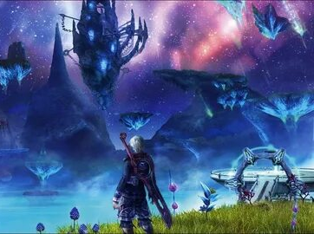


Ощущения
Фантазия
Взаимодействие с органами чувств игрока. Визуал, музыка и т.д.
Создание воображаемого мира. Уход от реальности.
Взятие на себя роли другого персонажа.
Повествование
Вызов
События, происходящие в игре. Заскриптованные или вызванные деятельностью игрока
Азарт от преодоления трудностей.

Slide 6


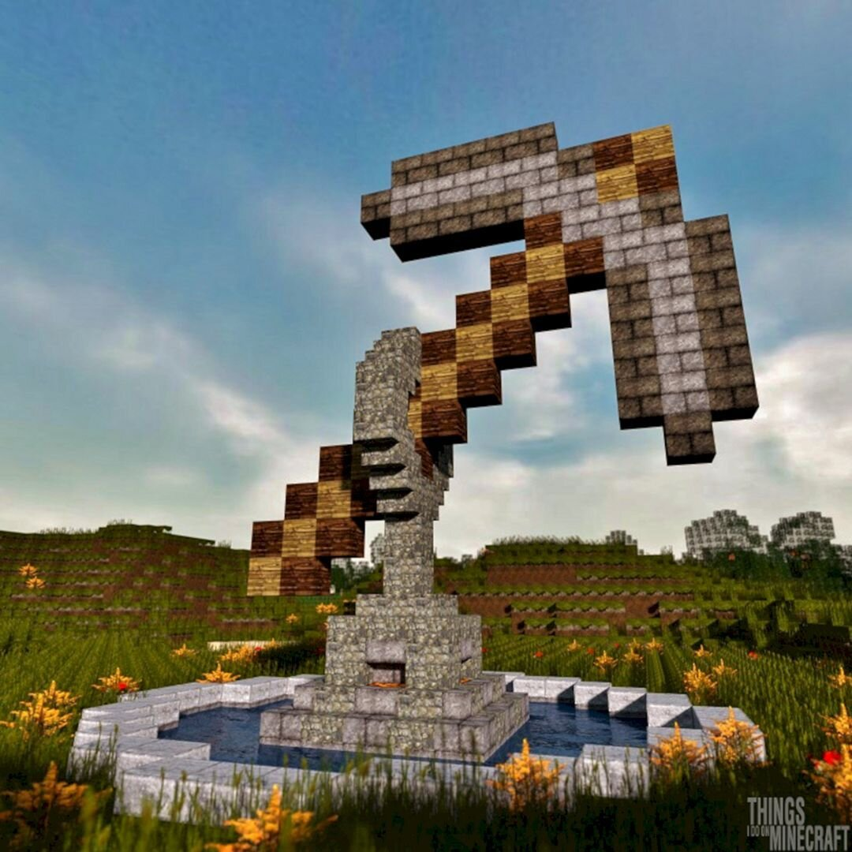
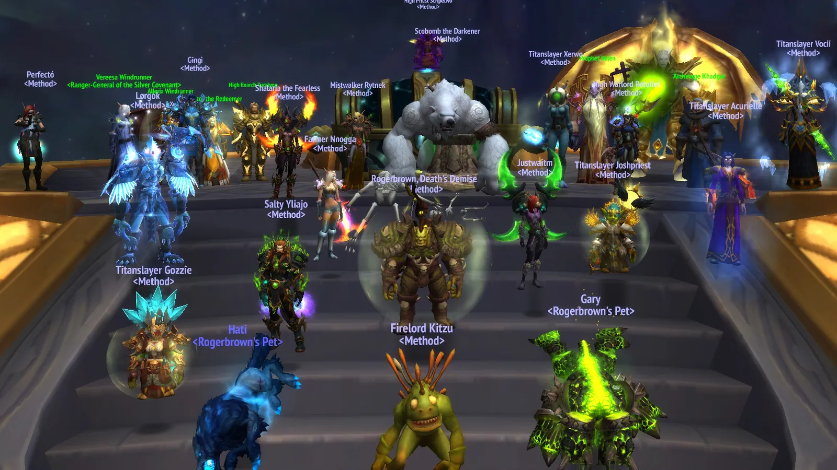
Единение
Открытие
Живое общение/взаимодействие с реальными людьми
Жажда встречи с чем то новым. Любознательность.
Выражение
Подчинение
Возможность самореализации. Творчество. Демонстрация своих способностей.
Следование регламенту. Уставу, общим правилам.

Slide 7
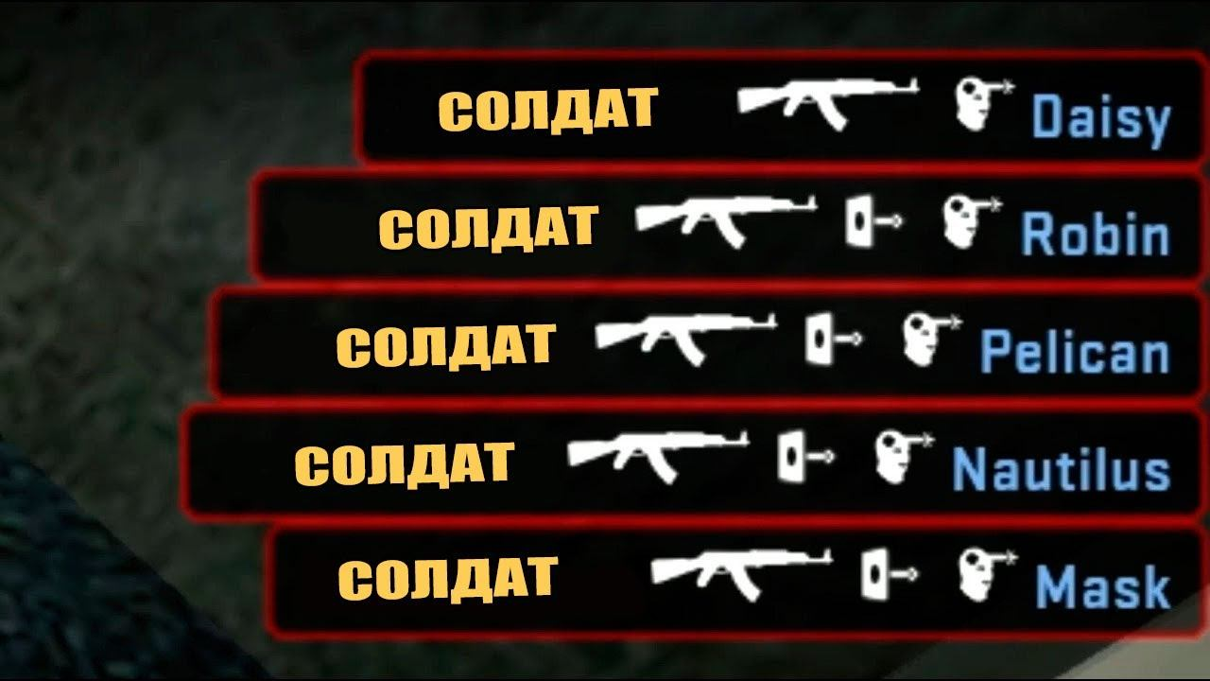
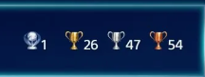
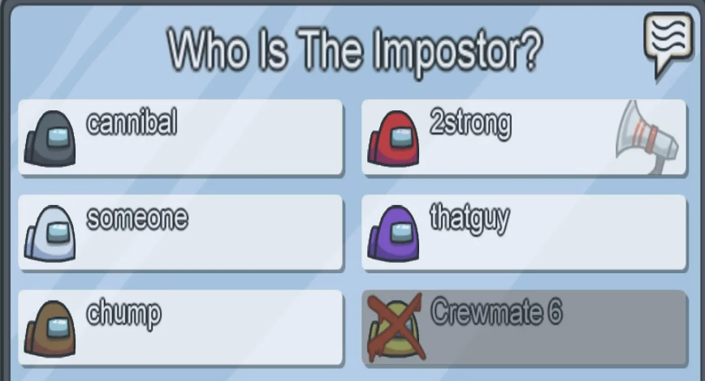

Плоскость интересов
Действие
Киллеры
Накопители (Карьеристы)
превосходство над другими игроками, доминирование, властвование. Только победа.
накопление мощи, денег, крутых артефактов — любых игровых благ и ресурсов.
Игрок
Мир
Социальщики
Исследователи
общение с другими игроками, социальное взаимодействие.
изучение игрового мира. Раскрытие тайн.
Взаимодействие

Slide 8
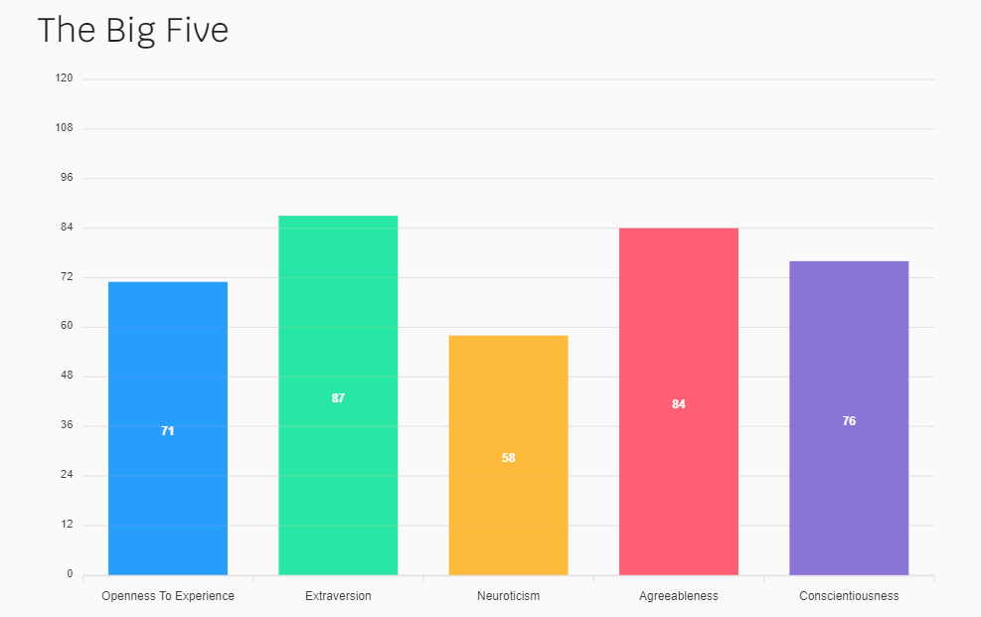

«Большая пятёрка»
Открытость новому
Сознательность
Экстраверсия
Доброжелательность
Нейротизм
ТЕСТ

Slide 9
«Открытость новому»
Практичность, приземлённость
Знакомый, предсказуемый опыт. Неизобретательны.
Воображение, Креативность.
Поиск нового и разнообразного опыта
Находчивость и любопытство

Slide 10
«Сознательность»
Импульсивность.
Спонтанные хаотичность.
Самоконтроль.
Организованные, целеустремлённые.
Эффективность и организованность

Slide 11
«Экстраверсия»
Тяга к внешним стимулам.
Тяга к эмоциональному напряжению.
Открытость и общительность.
Жажда спокойствия.
Тяга к умиротворению.
Замкнутость и молчаливость.
Энергичность и открытость

Slide 12
«Доброжелательность»
Конфронтация.
Агрессия и подозрительность.
Сотрудничество.
Доверчивость и эмпатия.
Дружелюбие и сочувствие

Slide 13
«Нейротизм»
Спокойное отношение к невзгодам.
Уравновешены.
Сильное переживание негативных эмоций.
Подвержены вспышкам эмоций
Чувствительность и возбудимость

